Slide 1
300天高考倒计时
我行，我一定能行！
汇报人：PPT营

Slide 2
海明威《老人与海》
一天都是一个新的日子。走运当然是好的，不过我情愿做到分毫不差。这样，运气来的时候，你就有所准备了。
现在不是去想缺少什么的时候，该想一想凭现有的东西你能做什么。
没有一桩事是容易的
生活总是让我们遍体鳞伤，但到后来，那些受伤的地方一定会变成我们最强壮的地方。
一个人可以被毁灭，但不能被打败。
优于别人，并不高贵，真正的高贵应该是优于过去的自己。

Slide 3
二百天，给自己一个机会，
给自己一个梦想

Slide 4
200天，我们的时间很紧，所以要科学备考，抓紧点滴时间学习。200天，我们可以创造一个奇迹，200天，我们可以让自己的一切改变，我们也必将改变一切。所以，请相信自己，只要我们积极进取，每分必争，有追求卓越的信心，有坚持到底、永不放弃的决心，我们就已经成功了一半。而剩下的另一半则是踏踏实实的学习，向课堂要效率，向习题要准确率，向规范要分数，向细节要成绩。把学习的每一个环节落到实处。那么，高考之时，也就是我们成功之日。

Slide 5
成功＝
1.坚持不懈的拼搏
2.正确的方法
3.少谈空话

Slide 6
一.珍惜时间—拼搏奋斗
每天不浪费或不虚度或不空抛的那一点点时间，即使只有五、六分钟，如得正用，也一样可以有很大的成就。游手好闲惯了，就是有聪明才智，也不会有所作为。——雷曼

Slide 7
请看：
一个青年职员平时工作懒懒散散，在转正前一个月他问老板：“如果我兢兢业业工作一个月，我能转正吗？”老板答道：“你的问题让我想到一个冷房间的温度计，你用热手捂着它，能使表上显示温度上升，不过房间一点也不会温暖。”

Slide 8
成功无捷径
今天的成就是因为昨天的积累，明天的成功则有赖于今天的努力。
其实真正的成功是一个过程，是将勤奋和努力融入每天的生活中，融入每天的工作中。这要靠我们的意志，但更重要的是建立一个良好的生活习惯和工作习惯。

Slide 9
第二、要有“我能成功，我必成功”的坚定信心和豪迈情怀。
第三，要树立“依靠自已，战胜自己，超越自己，成就自己”的 自强不息精神。
第四，要坚持“堡垒一个个攻克，险滩一条条趟过”的务实作风
第五，要讲究“一日胜十天”的科学高效学习方法
第六，要有“每临大事有静气”的平稳心态。

Slide 10
奇迹是努力的
另一个名字

Slide 11
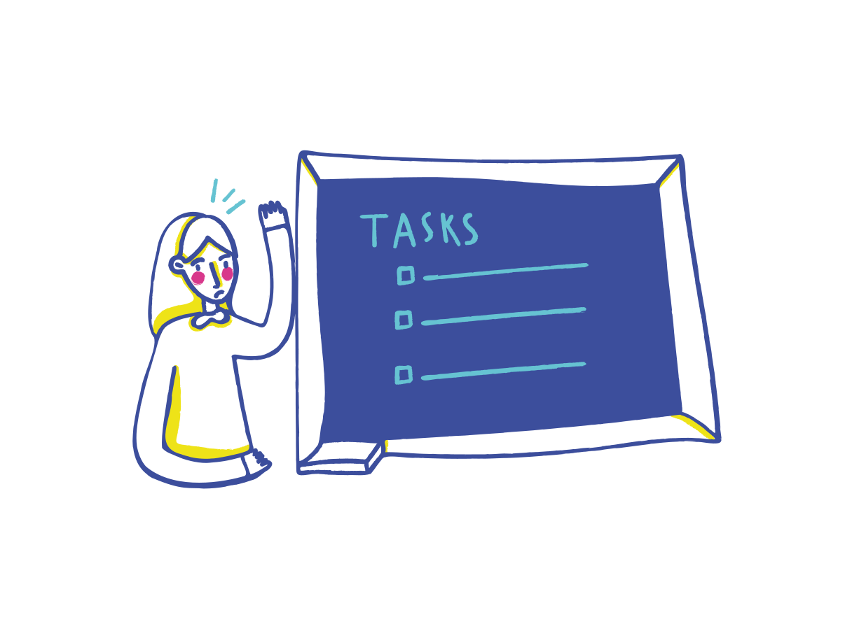
我想对你说

Slide 12
我们曾经对未来有着说不清道不明的迷茫，但最终因为心中那最初的梦想而决定忍痛前行。
我们曾经急于求成，寻终南捷径，但时间和经验让我们学会了循序渐进，厚积薄发。
我们曾经被铺天盖地的复习、预习、自习压得喘不过气，但心中的信念给了我们无穷的力量去战胜压力。

Slide 13
誓言
成败是非本无定，王侯将相宁有种。卧薪尝胆搏两月，傲视群英我称雄。
有一个梦想，我们穷追不舍，为其日夜兼程；
有一种信念，我们坚守不渝，为其披荆斩棘。
忆高一，我们或许曾碌碌无为；思高二，我们或许曾彷徨不前；而今转眼已剩最后200天，我们必将下定决心，埋头向前——因为我们知道，天下没有免费的午餐！

Slide 14
200天，我们坚持不懈，只为让六月充满阳光；
200天，我们不畏艰难，只因为我们有一个共同的梦想；
200天，我们绝不言败，只要知识存在，我们的坚持和信念就在；
200天，我们全力以赴，一步一步走向六月，一点一点靠近我们的理想与未来

Slide 15
此时你在想些什么？

Slide 16
谢谢观看
我行，我一定能行！
汇报人：PPT营

Slide 17
10000+套精品PPT模板全部免费下载
PPT营
www.pptying.com
Notes:
模板来自于 https://www.pptying.com 【PPT营】

